Slide 1
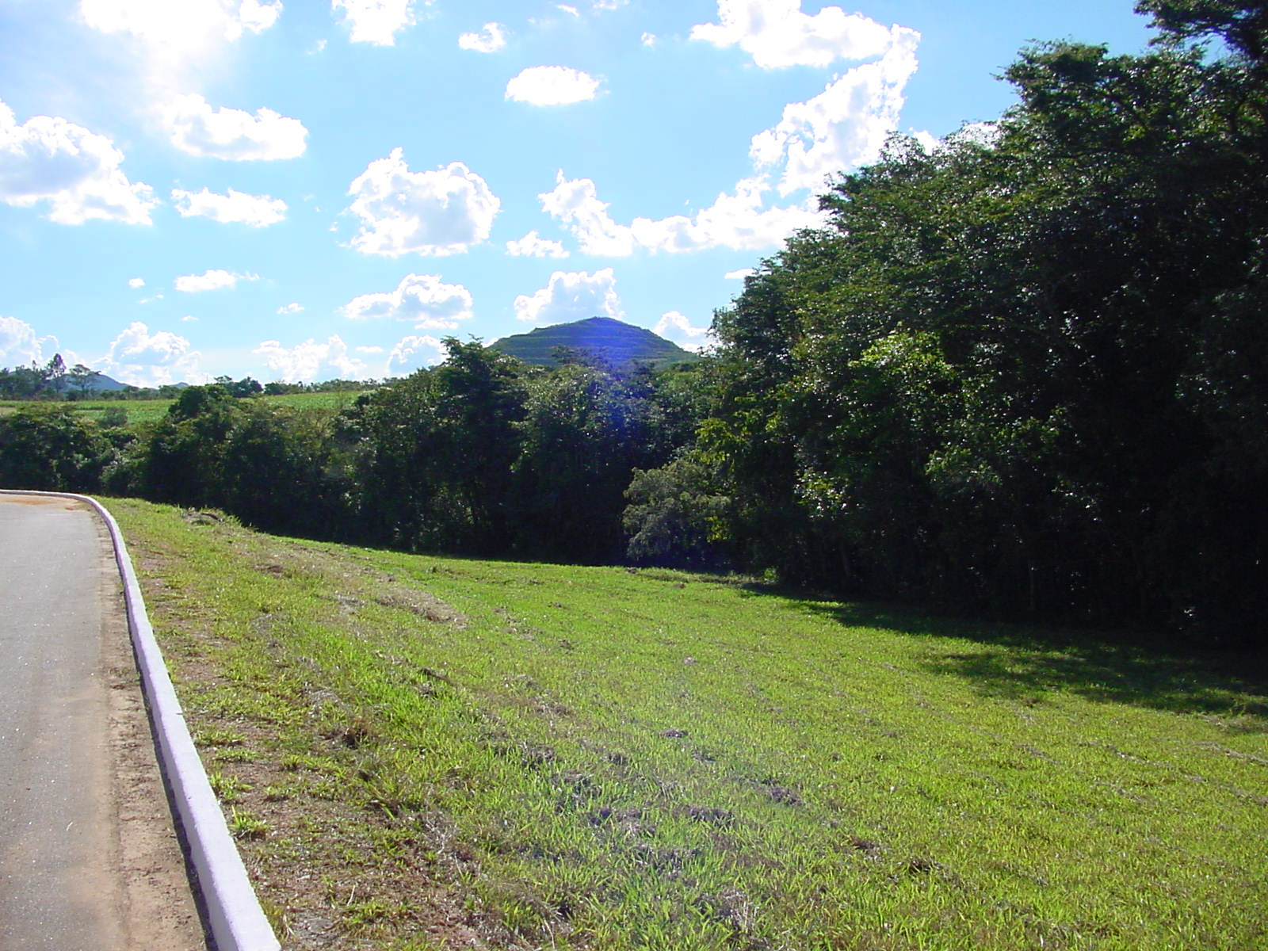
21- OS POBRES NA IGREJA
Ministério do Amor
Ellen G White
Pr. Marcelo Carvalho

Slide 2
Gálatas 6.10

Slide 3
Há diferença entre ajudar os pobres em virtude da guarda dos mandamentos de Deus e ajudar os blasfemadores que pisoteiam os mandamentos divinos, recusando-se a amar e obedecer ao nosso Criador.

Slide 4
1. Que pessoas, pertencentes à nossa família da fé, temos responsabilidade
pessoal de cuidar? (175:1- 4).

Slide 5
Nosso amor a Deus deve expressar-se na prática de boas obras em favor dos necessitados e sofredores da família da fé, cujas necessidades venham ao nosso conhecimento e reclamem nosso cuidado.

Slide 6
Cada alma está sob especial obrigação para com Deus de observar os Seus pobres dignos com especial compaixão. Sob nenhuma consideração devem eles ser passados por alto.

Slide 7
Em sentido especial, Cristo colocou sobre Sua igreja o dever de cuidar dos necessitados dentre seus próprios membros. Ele consente que Seus pobres se encontrem nos limites de todas as igrejas. Devem achar-se sempre entre nós, e Ele dá aos membros da igreja uma responsabilidade pessoal quanto a cuidar deles.

Slide 8
Como os membros de uma verdadeira família cuidam uns dos outros, tratando dos doentes, sustentando os fracos, ensinando os ignorantes, exercitando os inexperientes, assim cumpre aos que pertencem à "família da fé" atender aos seus necessitados e inválidos.

Slide 9
2. Que duas classes de pobres há dentro da igreja e que sempre estão conosco? (175:5)

Slide 10
Há duas classes de pobres as quais temos sempre dentro de nosso alcance: os que se arruínam a si mesmos por sua própria conduta independente e prosseguem em sua transgressão e os que por amor à verdade têm sido levados a uma situação de angústia.

Slide 11
Devemos amar a nosso próximo como a nós mesmos, e assim por ambas essas classes devemos adotar o procedimento certo sob a orientação e conselho de sã sabedoria.

Slide 12
3. Como devem ser ajudados os pobres do Senhor? (176:1)

Slide 13
Nada há que questionar a respeito dos pobres do Senhor. Devem eles ser ajudados em todos os casos que forem para o seu bem. Deus deseja que o Seu povo revele a um mundo pecaminoso que Ele não deixou os pobres a perecer. Especial interesse deve ser dedicado em ajudar aqueles que por amor à verdade são lançados fora do seu lar e deixados a sofrer.

Slide 14
Haverá cada vez mais necessidade de corações abertos, grandes e generosos, que se negarão a si mesmos para cuidar dos casos desses mesmos a quem o Senhor ama. Os pobres entre o povo de Deus não devem ser deixados sem provisão para suas necessidades. Deve ser encontrado algum caminho pelo qual possam obter o seu sustento.

Slide 15
Alguns terão de ser ensinados a trabalhar. Outros que trabalham duramente e se esforçam ao extremo para o sustento de suas famílias necessitarão assistência especial. Devemos tomar interesse nesses casos e ajudá-los a conseguir emprego. Deve haver um fundo de auxílio para socorrer famílias pobres dignas que amam a Deus e guardam os Seus mandamentos.

Slide 16
4. A quem cabe instruir as famílias e fortalecer a igreja para cuidar de seus
próprios enfermos e pobres? (178:3)

Slide 17
O pastor deve instruir as diferentes famílias e fortalecer a igreja para que cuide de seus próprios enfermos e pobres. Deve ele pôr em operação as faculdades dadas por Deus ao povo, e se uma igreja está sobrecarregada neste particular, outras igrejas devem vir em seu auxílio.

Slide 18
Exerçam os membros da igreja tato e habilidade em cuidar destes, o povo do Senhor. Neguem-se a si mesmos luxo e adornos desnecessários, a fim de poderem prover conforto aos enfermos e necessitados. Assim procedendo praticam o que manda o capítulo 58 de Isaías, e a bênção ali pronunciada será deles.

Slide 19
5. Há diferença para Deus entre ajudarmos os pobres da igreja e os pobres
de fora da igreja? (176:2)

Slide 20
É necessário exercer cuidado para que os recursos necessários para este trabalho não sejam desviados para outros canais. Há diferença entre ajudarmos os pobres que em virtude da guarda dos mandamentos de Deus são reduzidos a penúria e sofrimento e negligenciarmos esses para ajudar aos blasfemadores que pisoteiam os mandamentos de Deus.

Slide 21
E Deus considera a diferença. Os guardadores do sábado não devem passar por alto os sofredores e necessitados do Senhor, para tomar sobre si a tarefa de sustentar os que persistem na transgressão da lei de Deus, que são instruídos a procurar auxílio daqueles que desejam sustentá-los.

Slide 22
Esta não é a qualidade conveniente de trabalho missionário. Não está em harmonia com o plano do Senhor.

Slide 23
6. Como fazer para identificar em nosso meio aqueles que estão em necessidade? (180:1)

Slide 24
Vossos bons desejos, nós vo-los agradecemos, mas os pobres não se podem manter em conforto, com bons desejos apenas. Precisam de provas tangíveis de vossa bondade, em forma de alimento e vestuário.

Slide 25
Deus não pretende que nenhum de Seus seguidores mendigue o pão. Ele vos deu abundância, a fim de que possais suprir-lhes as necessidades que pela industriosidade e economia não são capazes de suprir. Não espereis até que chamem vossa atenção para as suas necessidades.

Slide 26
Agi como fazia Jó. Aquilo que não sabia, ele investigava. Ide a um giro de inspeção e verificai o que é necessário, e como melhor pode ser suprido.

Slide 27
7. Quem, dentre os pobres do Senhor, deve receber nossa especial atenção?
(180:3)

Slide 28
Em nosso trabalho de beneficência deve dar-se especial atenção aos que, pela apresentação da verdade, convencem-se e se convertem. Devemos manifestar apreço pelos que têm a coragem moral de aceitar a verdade, e assim perdem sua posição e não conseguem trabalho com que sustentar suas famílias.

Slide 29
Deve fazer-se provisão para ajudar os que são dignamente pobres, e prover emprego aos que amam a Deus e guardam os Seus mandamentos. Não devem ser deixados sem ajuda, a fim de que não venham a sentir que precisam trabalhar no sábado ou passar fome.

Slide 30
Os que assumem posição ao lado do Senhor devem ver nos adventistas do sétimo dia um povo cordial, abnegado, altruísta, que alegremente e com prazer ministram a seus irmãos em necessidade. É especialmente desta classe que o Senhor fala quando diz: "E recolhas em casa os pobres desterrados." Isa. 58:7.

Slide 31
8. Há uma classe que, embora pertença à igreja, não pode ser considerada
como "os pobres do Senhor". Como agir nesse caso? (182:2)

Slide 32
Alguns nada sabem do que seja renúncia e economia para se manterem livres de dívidas, e juntarem um pouco para uma ocasião de necessidade. Se a igreja devesse ajudar tais pessoas em vez de deixá-las contar com os próprios recursos, isto afinal as prejudicaria; pois olham à igreja, e esperam receber auxílio dela, e não exercem abnegação e economia quando estão bem providas.

Slide 33
E se não receberem auxílio de cada vez, Satanás as tenta e ficam suspeitosas, e muito escrupulosas por seus irmãos, temendo que eles deixem de fazer tudo quanto é seu dever para com elas. O erro está de seu próprio lado. Acham-se enganadas. Não são os pobres do Senhor.

Slide 34
9. Quais são as três classes de pobres que a igreja tem o "soleníssimo" dever de cuidar? (183:2)

Slide 35
Os mais capazes devem sempre desempenhar uma nobre e generosa parte em seu trato com os irmãos mais pobres, e dar-lhes também bons conselhos, e deixá-los então combater o combate da vida. Foi-me mostrado, porém, que repousa sobre a igreja um soleníssimo dever de cuidar especialmente das viúvas pobres, dos órfãos e dos inválidos.

Slide 36
10. Há o perigo de negligenciarmos a obra missionária enquanto cuidamos
dos pobres? (183:3; 184:1 e 2)

Slide 37
Cristo não nos ordena que dediquemos aos pobres todo o nosso serviço e dons. Temos um trabalho a realizar em favor dos que estão cumprindo a Sua ordem: "Ide por todo o mundo, e pregai o evangelho a toda criatura." Mar. 16:15. O crescimento ministerial exige investimentos. ...

Slide 38
Quando gastardes dinheiro considerai: "Estou encorajando a prodigalidade?" Quando derdes aos pobres e desamparados, indagai-vos: "Estou ajudando-os ou prejudicando-os?" ...

Slide 39
Pensai nas necessidades do nosso campo missionário em todo o mundo. ... O tempo presente está carregado de interesses eternos... Deus convida os homens a se reunirem sob a bandeira ensangüentada de Cristo,

Slide 40
... a dar a Bíblia ao povo, a multiplicar reuniões campais em diferentes localidades, advertir as cidades, e enviar advertência longe e perto, nos caminhos e valados do mundo.

Slide 41
A responsabilidade de cuidar dos pobres dentro da igreja é pessoal. Não devemos transferir a terceiros aquilo que nos foi confiado por Deus.

Slide 42
Cada família deve ser instruída em como usar seus dons nesta direção. E não devemos esperar que os necessitados nos busquem, mas devemos ir a eles.

Slide 43
FADMinas
Senhor, usa meu lar para o Teu trabalho.

